Slide 1
基于卷积神经网络的脱机 手写汉字识别系统
Offline Handwritten Chinese Character Recognition System Based on Convolutional Neural Network
开题答辩
小组成员：
刘新明 蒋昱风 李瑞 刘钰

Slide 2
1
选题背景
PPT模板下载：www.1ppt.com/moban/ 行业PPT模板：www.1ppt.com/hangye/
节日PPT模板：www.1ppt.com/jieri/ PPT素材下载：www.1ppt.com/sucai/
PPT背景图片：www.1ppt.com/beijing/ PPT图表下载：www.1ppt.com/tubiao/
优秀PPT下载：www.1ppt.com/xiazai/ PPT教程： www.1ppt.com/powerpoint/
Word教程： www.1ppt.com/word/ Excel教程：www.1ppt.com/excel/
资料下载：www.1ppt.com/ziliao/ PPT课件下载：www.1ppt.com/kejian/
范文下载：www.1ppt.com/fanwen/ 试卷下载：www.1ppt.com/shiti/
教案下载：www.1ppt.com/jiaoan/ PPT论坛：www.1ppt.cn

Slide 3
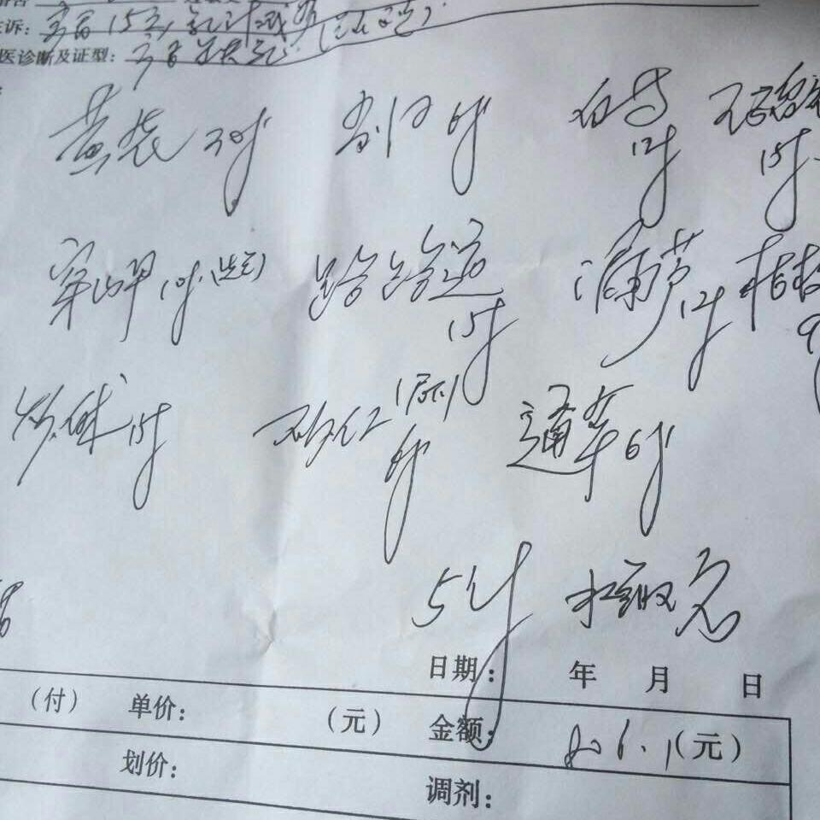
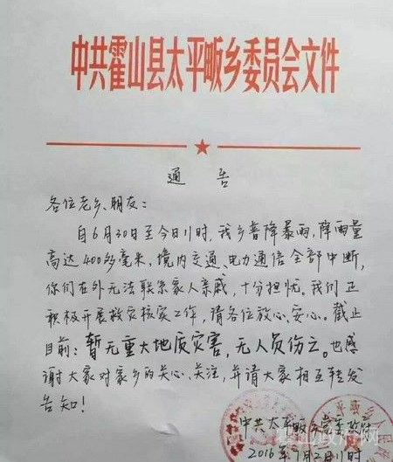
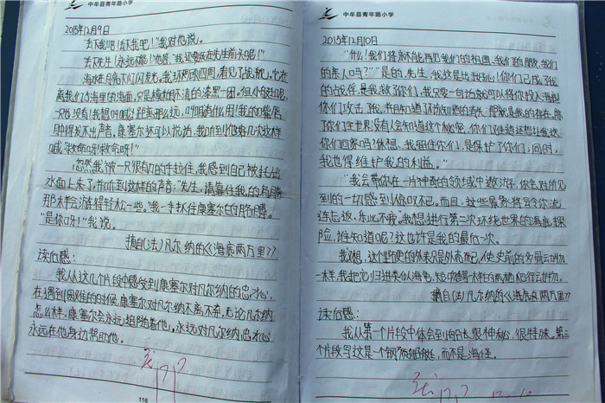
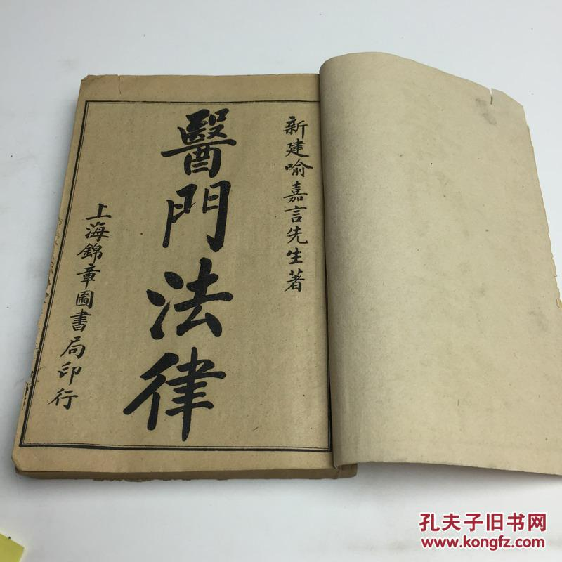
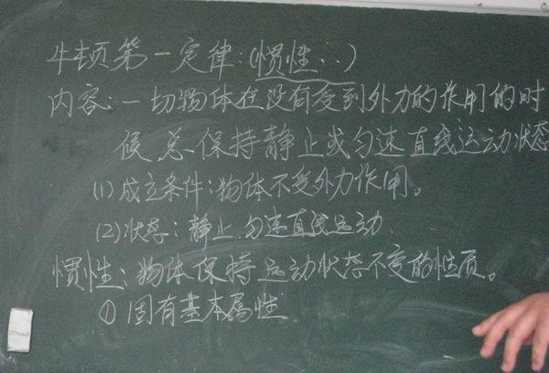

Slide 4

OCR技术是光学字符识别的缩写(Optical Character Recognition)，是通过扫描等光学输入方式将各种票据、报刊、书籍、文稿及其它印刷品的文字转化为图像信息，再利用文字识别技术将图像信息转化为可以使用的计算机输入技术。
General OCR一般包含两步:
1. detection-->找到包含文字的区域(proposal); 2. classification-->识别区域中的文字。
OCR主要用于打印汉字的识别，对于手写汉字，由于手写汉字本身所具有的特点，OCR因为识别适应性不好、正确率不高、难以实现等原因并没有得到大规模应用

Slide 5
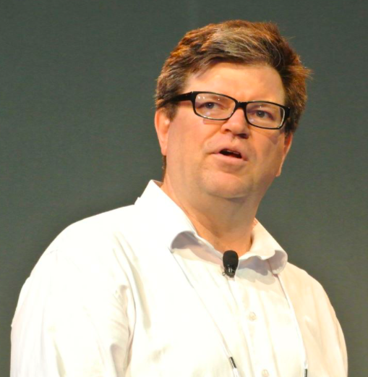
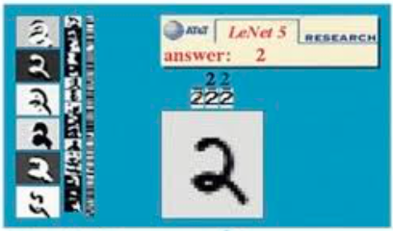
在阿拉伯数字、英文等手写字符方面，早在上世纪90年代初期，Yann LeCun便通过卷积神经网络实现了对于手写数字的识别，并大规模应用于美国的邮政系统（邮件编码的识别）。

Slide 6
2012 年，Phạm等人成功将卷积网应用到联机英文手写体和数字手写体识别上，使用到的数据集是MNIST和UNIPEN，以传统的Lenet-5 作为卷积网的原型结构进行改进。
2013 年的第十二届ICDAR 国际会议上提出了对中文手写体识别的任务。
之后Fujitsu 公司北京研究中心的Wu Chunpeng等人提出利用基于投票机制并且用GPU 进行提升性能的卷积神经网络对汉字进行识别的系统。
下图为Lenet-5的图解。

Slide 7
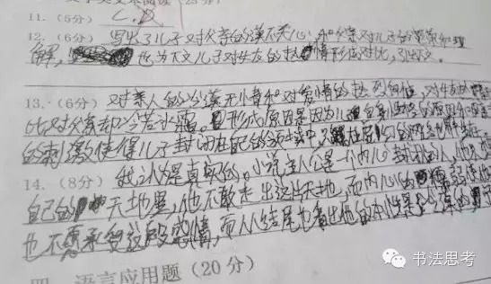
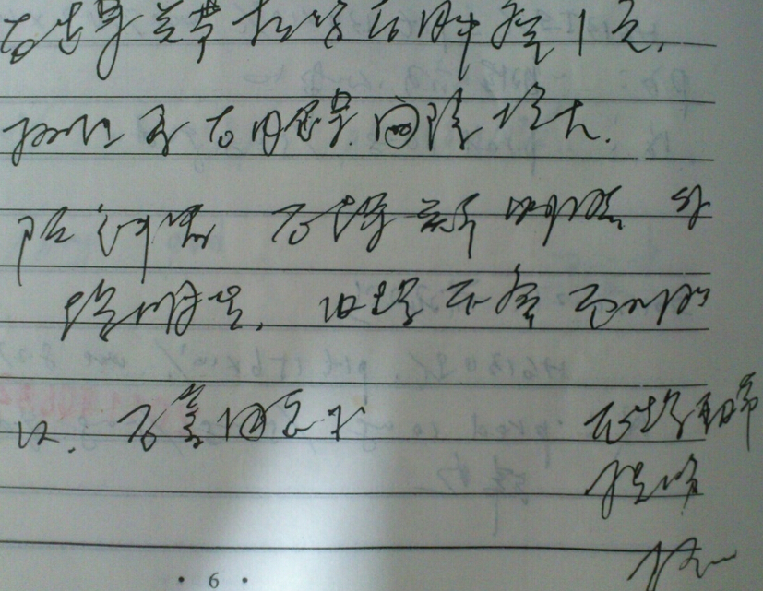
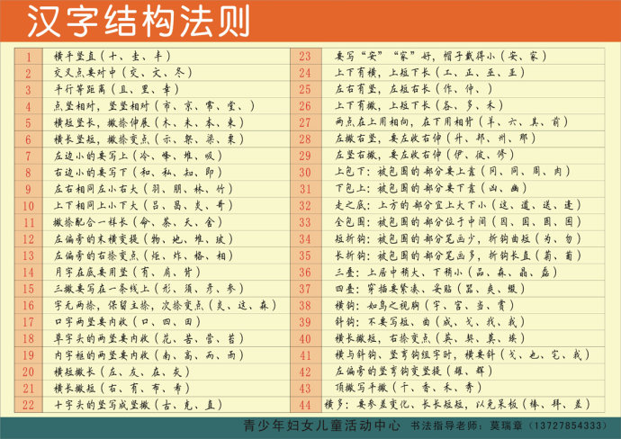
类别庞大
结构复杂
相似汉字多
书写随意性大

Slide 8
选题背景
8
需求
手写信息的自动录入
汉字：类别庞大，字体结构复杂，相似汉字多，书写随意性大及书写风格差异强
卷积神经网络 手写汉字识别
提高单字识别的准确率。
脱机 or 联机

Slide 9
2
课题内容及具体方案
PPT模板下载：www.1ppt.com/moban/ 行业PPT模板：www.1ppt.com/hangye/
节日PPT模板：www.1ppt.com/jieri/ PPT素材下载：www.1ppt.com/sucai/
PPT背景图片：www.1ppt.com/beijing/ PPT图表下载：www.1ppt.com/tubiao/
优秀PPT下载：www.1ppt.com/xiazai/ PPT教程： www.1ppt.com/powerpoint/
Word教程： www.1ppt.com/word/ Excel教程：www.1ppt.com/excel/
资料下载：www.1ppt.com/ziliao/ PPT课件下载：www.1ppt.com/kejian/
范文下载：www.1ppt.com/fanwen/ 试卷下载：www.1ppt.com/shiti/
教案下载：www.1ppt.com/jiaoan/ PPT论坛：www.1ppt.cn

Slide 10
系统需求分析
10
功能性需求
能够以较高准确率识别手写文字，对于模糊难以辨认的文字，另外给出其他若干个可能性最大的备选项。
非功能性需求
算法有一定的健壮性，如接收到大小与预定输入不符的手写文字图片时，也能够正确处理。

Slide 11
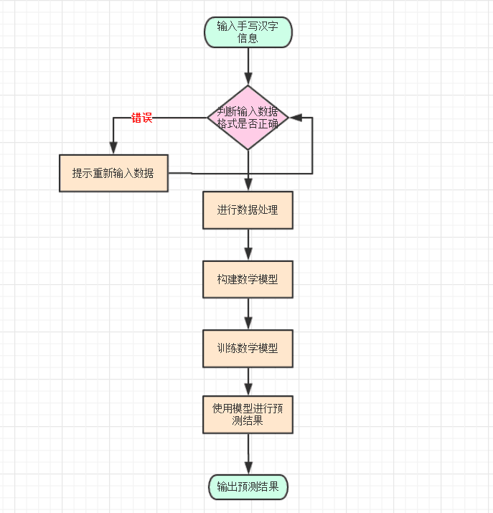
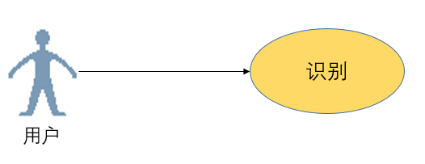
用例图和程序流程图
11
用例图
程序流程图

Slide 12
系统概要设计
12
用于规范化输入
程序
构建数学模型
训练数学模型
使用模型预测结果

Slide 13
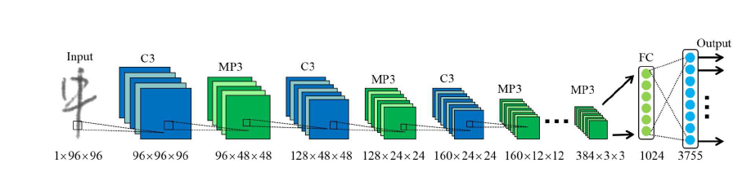
拟采用的开发方法
13
开发方法：
首先使用经典的卷积神经网络模型训练数据，通过不断调整参数和网络模型来得到更高的识别率。
卷积神经网络是一种多层的监督学习神经网络，隐含层的卷积层和池采样层是实现卷积神经网络特征提取功能的核心模块。该网络模型通过采用梯度下降法最小化损失函数对网络中的权重参数逐层反向调节，通过频繁的迭代训练提高网络的精度。
Notes:
时代峻峰两款手机里的开房记录圣诞节

Slide 14
其中CPU作为调度机，存储更新参数并将图像数据分发到各GPU中；GPU对图像执行卷积神经网络模型中的向前向后的并行运算并将训练后的数据发回给CPU。
12
拟采用的开发环境
环境：
硬件：CPU+若干GPU的分布式系统
操作系统：linux
框架：TensorFlow 用于模型训练， Spark用于增加训练速度
Spark是一个开源的集群分布式计算系统，其目的是加快数据分析，即快速运行和快速写入。Spark扩展了MapReduce模型，将数据加载到内存中，并重复比其他基于磁盘的系统（如Hadoop MapReduce）更快地进行查询。 为了使编程更快，Spark集成到Scala编程语言中，操作分布式数据集（如本地集合）。
TensorFlow™ 是一个采用数据流图（data flow graphs），用于数值计算的开源软件库。
1.高度的灵活性：我们可以根据自己的想法自由调整计算过程，不用局限于框架内部的计算模型。
2.自动求微分：由于神经网络的训练过程中会用到大量的微分运算，这可以为我们的编程提供非常大的便利。
3.性能最优化：Tensorflow 给予了线程、队列、异步操作等以最佳的支持，因此可以发挥出硬件尽可能多的性能。

Slide 15
13
拟采用的测试方案
测试方案：
该项目的测试主要是指模型的学习训练过程。
在卷积神经网络的基础上构建适合于手写汉字识别的数学模型，可以借鉴比较成熟的卷积神经网络模型，例如AlexNet、GoogLeNet等。
采用的数据集来自中国科学院自动化研究所的网站。在测试过程中，会将整个数据集以6:2:2的比例分为训练（train）、验证（validation）、测试（test）三部分，其中训练集用于训练参数，验证集训练超参数，测试集用于评判模型的准确性。

Slide 16
16
技术难度及特色分析
类别庞大，字体结构复杂，相似汉字多，书写随意性大及书写风格差异强。对此，我们使用Spark平台构建基于卷积神经网络的数学模型用于学习训练数据。
卷积神经网络是手写汉字识别的常用方法，但是由于卷积神经网络本身结构复杂，含有卷积层、池化层、ReLu层、全连接层，从而导致整个模型参数、超参数众多，这使得我们在模型训练过程中的参数初始化、参数调优等方面需要花费大量精力。根据前期调研，我们可以尝试使用Xavier init、 Batch Normalization等方式解决该问题。
有些难以辨认的字，如“天”和“无”，即使是人类自己都不能确定。但是如果在上下文中就很容易辨认出来。因此我们可以尝试在单个汉字识别的基础上进行句子甚至段落的识别，这样准确性可能更高，但同时也会更有挑战性（可能会涉及到自然语言处理）。

Slide 17
3
工作进度的大致安排
PPT模板下载：www.1ppt.com/moban/ 行业PPT模板：www.1ppt.com/hangye/
节日PPT模板：www.1ppt.com/jieri/ PPT素材下载：www.1ppt.com/sucai/
PPT背景图片：www.1ppt.com/beijing/ PPT图表下载：www.1ppt.com/tubiao/
优秀PPT下载：www.1ppt.com/xiazai/ PPT教程： www.1ppt.com/powerpoint/
Word教程： www.1ppt.com/word/ Excel教程：www.1ppt.com/excel/
资料下载：www.1ppt.com/ziliao/ PPT课件下载：www.1ppt.com/kejian/
范文下载：www.1ppt.com/fanwen/ 试卷下载：www.1ppt.com/shiti/
教案下载：www.1ppt.com/jiaoan/ PPT论坛：www.1ppt.cn

Slide 18
10/20~11/01 文献调研，需求分析
03/01~05/20 开发完成版本2.0的编程、测试及优化
12/01~02/01 版本1.0的编程以及测试
11/17~12/01 通过学习相关技术，进行系统细则
11/01~11/17 技术路线选择确定，提交开题报告
02/01~02/20 版本1.0开发完成，形成中期检查报告及相关技术文档
02/20~03/01 确定程序优化方向
工作进度的大致安排
18

Slide 19
任务分工
19
刘新明
分布式平台的搭建管理与维护
李瑞
卷积神经网络模型的搭建
刘钰
模型的训练、测试与调优
蒋昱风
数据集的收集准备与预处理

Slide 20
预期成果和特色
20
如果一切顺利，我们最终将训练得到一个模型，该模型接收手写汉字信息并输出其最可能对应的汉字。
作为创新，我们的程序将会支持在上下文中进行汉字的识别来增加识别的准确性，因此该程序同样可以接收一段手写的话甚至一篇文章进行逐字识别。

Slide 21
谢谢
THANKS FOR YOUR WATCHING
谢谢聆听

